Slide 1

AdFactoryネットワークの
ご案内

Slide 2






AdFactory ネットワークとは
AdFactory ネットワークとはネットマイルが開発した
アドバタイジングゲームネットワークです。
AdFactory導入メディア17社のすごろくゲーム内で、貴社の広告掲載が可能です。
※1
月間アクティブユーザー数 約90万人
※2
AdFactoryに
広告を登録
主要導入メディア
※1 メディア毎に掲載可否がございます。
※２ 2016年8月現在

Slide 3






AdFactory ネットワークとは
各メディアのゲームアイテム、ポイントを
フックにコンバージョンを促します。
ユーザーの訪問頻度が高く、広告接触回数が多いことが特徴です。
1日2回ゲームに参加し
ランキング上位を目指す
ゲームを有利に
進めるためには
アイテムが必須
広告参加によって
アイテムを獲得
(アクション時・承認時の設定あり)
※上位者に高額ポイントを付与
【 ユーザー 】

Slide 4
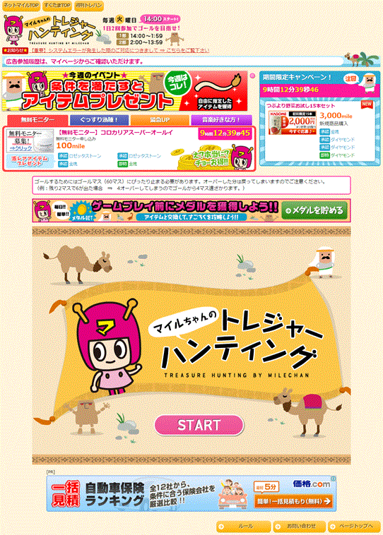
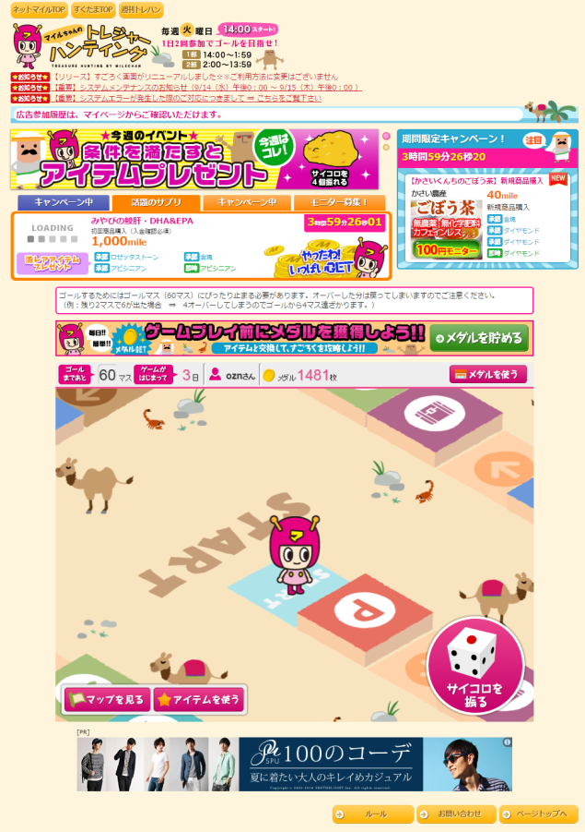
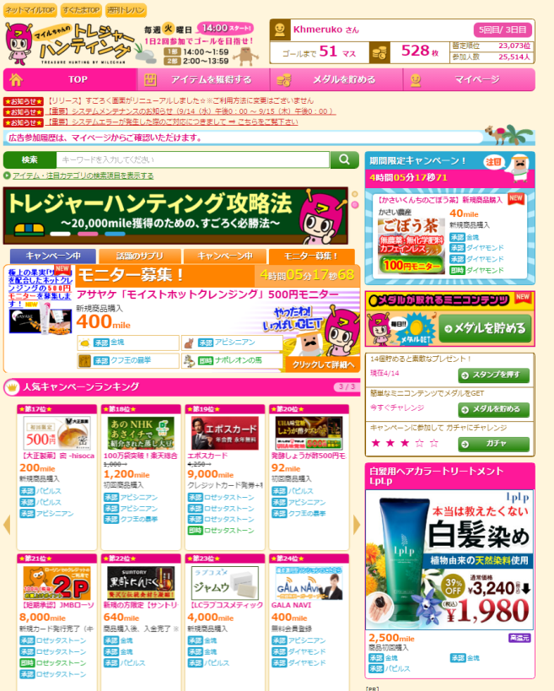
ゲーム画面（PC版）
広告画面はゲーム終了後の画面に表示されます。
ゲームスタート画面
ゲーム画面
ゲーム後・広告画面

Slide 5

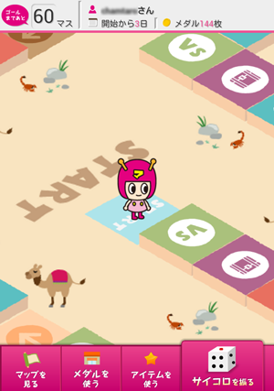
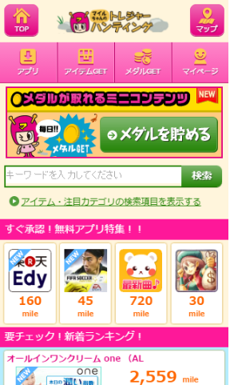
ゲーム画面（SP版）
広告画面はゲーム終了後の画面に表示されます。
ゲームスタート画面
ゲーム画面
ゲーム後・広告画面

Slide 6
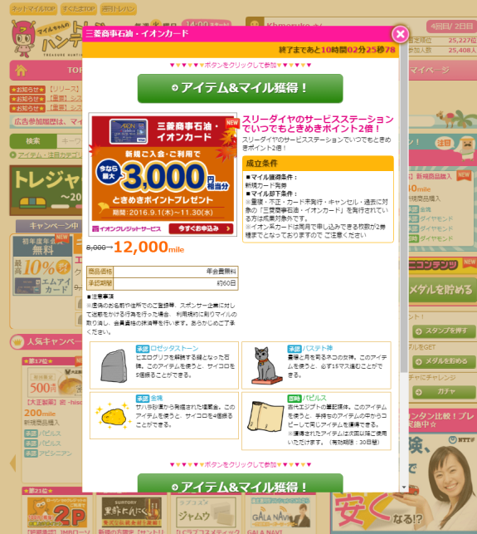
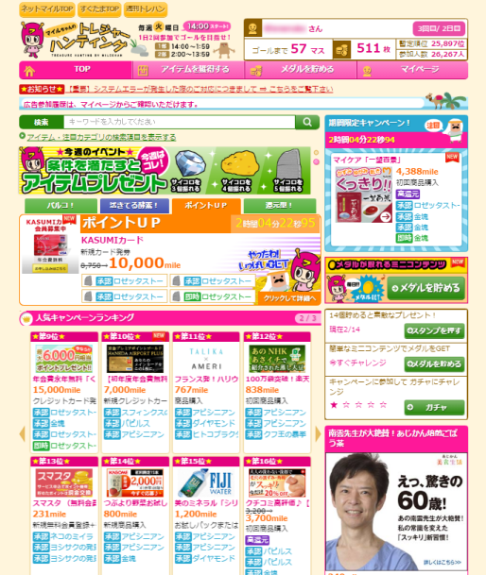
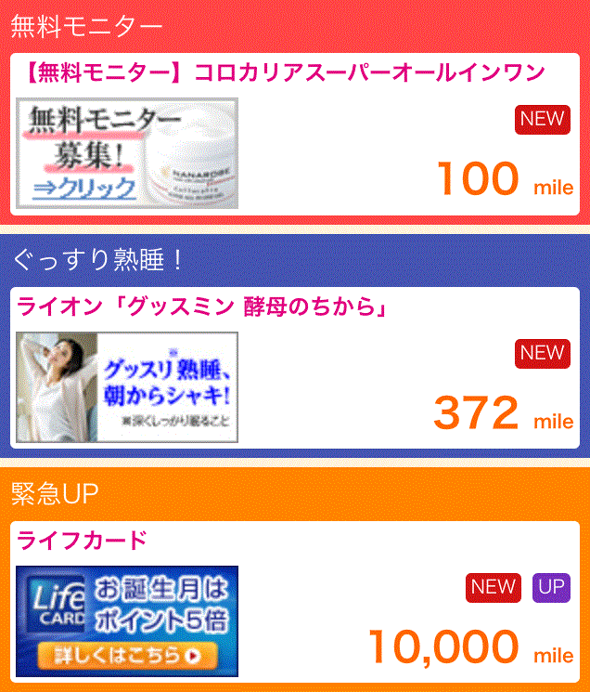
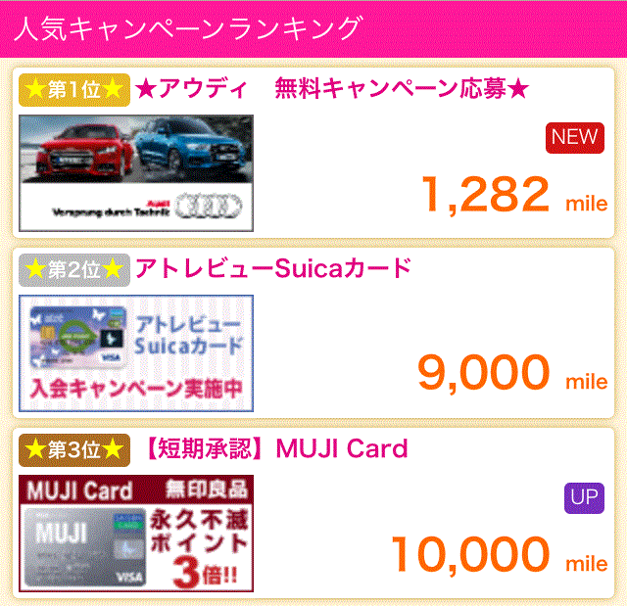
強化枠イメージ
高単価・固定費案件は各強化枠にて掲載調整いたします！
PC版
SP版
タイム
セール枠
ピックアップ枠
オーバーレイ枠
ピックアップ枠
★おすすめポイント
ファーストビューに入る位置での掲載のため、
1日2回参加するユーザーに確実にリーチ！

Slide 7
実績紹介
強化枠掲載事例
・【カード発券】 200件 / 1週間
・【カード発券】 400件 / 1ヶ月
・【カード発券】 400件 / 1週間
・【カード発券】 100件 / 5日間
・【会員登録】 6,000件 / 2週間
・【資料請求】 373件 / 1ヶ月
※地域セグメント有
・【物販（サプリ）】 335件 / ３日間
・【物販（サプリ）】 400件 / ２週間
・【物販（健康食品）】 200件 / 36時間
・【物販（健康食品）】 150件 / １日
・【会員登録＆アンケート回答（自動車メーカー）】
9,000件 / 20日間
・【メルマガ登録（旅行会社）】
10,000件 / 30日

Slide 8














AdFactory ネットワーク 導入メディア（一部）

Slide 9
ネットマイルが選ばれる理由
１、掲載枠の確保で悩みません！
・ゲーム内の広告ページはすべてネットマイルが独占販売
・その為、掲載量の確保をメディアごとに交渉する必要がございません。
２、掲載コントロールでイライラしません！
・掲載管理もメディアを通さずすべてネットマイルが一元管理
・その為、急な露出強化、停止などに柔軟、且つ即日対応します。
※初回掲載時は各メディアに掲載可否が必要です。
３、リアルタイム更新＆スピード対応！
・更新作業もAdFactoryでネットマイルが一括運用
・その為、メディア更新スケジュールに影響されず、随時変更できます。

Slide 10
ご出稿に関する注意事項・入稿規定
■注意事項
・お申込みの前に案件の掲載可否を【 media@netmile.co.jp 】宛にご連絡ください
・PC・SPの掲載枠は共通となります。
■入稿規定
バナー 120×60px(必須）、 120×120px、 300×250px、 120×600px
PR 50文字以内
ランディングページURL 1本
成果承認条件 【例】商品購入（新規商品購入）
成果否認条件 【例】重複・不正・未入金・返品・キャンセル
成果承認期間 【例】30日以内
ポイント付与上限 【例】商材単価の80％まで
※単一商材の場合、商品価格・商品詳細（50文字以内）

